Slide 1
《软件过程与工具》 Software Process and Tools
任课教师： 范 国 祥
电 话： 0451-86418876-811(O)
13199561265(Mobile)
邮 箱： fgx@hit.edu.cn
哈工大计算学部/
国家示范性软件学院
软件工程教研室
2021. 10

Slide 2
UML图
主要内容
1. 用例图
2. 活动图
3. 类图/对象图
4. 时序图/协作图
5. 状态图
6. 组件图
7. 部署图

Slide 3
UML图：状态图
状态图
状态图简介
状态图组成元素
图书状态图
订单状态图
电话状态图
订票状态图

Slide 4
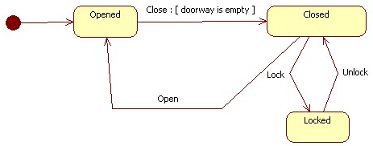
UML图：状态图
状态图简介
什么是状态图（Statechart Diagram）
状态图主要用于描述一个对象在其生存期间的动态行为，表现为一个对象所经历的状态序列，引起状态转移的事件（Event），以及因状态转移而伴随的动作（Action）

Slide 5

UML图：状态图
状态图元素
状态（State）
状态指在对象的生命周期中的某个条件或者状况
在此期间对象将满足某些条件、执行某些活动或等待某些事件
所有对象都有状态，状态是对象执行了一系列活动的结果，当某个事件发生后，对象的状态通常将发生变化
在UML中状态用圆角矩形表示

Slide 6

UML图：状态图
状态图元素
初始状态（Initial State）
用实心圆点表示，通常带有已经过初始化的含义
终止状态（Final State）
用圆形内嵌圆点表示
初始状态
终止状态

Slide 7

UML图：状态图
状态图元素
转移（Transaction）
转移是两个状态之间的一种关系，表示对象将在源状态（Source State）中执行一定的动作，并在某个特定事件发生而且某个特定的警界条件满足时进入目标状态（Target State）
转移用带箭头的实线表示
触发事件
警界条件
结果
转移

Slide 8
UML图：状态图
状态图元素
信号事件
触发事件（Trigger）
是转移的诱因
警界条件（Guard Condition）
当警界条件满足时，事件才会引发状态转移
结果（Effect）
对象状态转移后的结果
调用事件
时间事件
改变事件

Slide 9
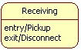
UML图：状态图
状态图元素
动作（Actions）
动作是一个可执行的原子操作，也就是说动作是不可中断的，其执行时间是可忽略不计的
动作分类
EntryActions
DoActions
ExitActions

Slide 10
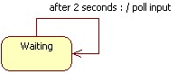
UML图：状态图
状态图元素
自身转移（Self-Transition）
状态可以有返回自身状态的转移，称为自身转移
2s后，Poll input事件执行，转移到自己状态

Slide 11
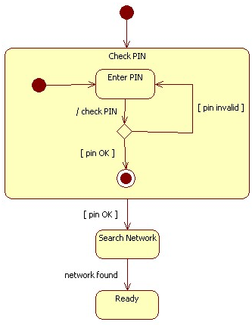
UML图：状态图
状态图元素
组合状态
嵌套在另外一个状态中的状态称之为子状态，一个含有子状态的状态被称作组合状态
组合状态
Notes:
PIN：Personal Identification Number

Slide 12
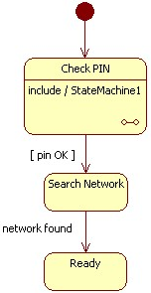
UML图：状态图
状态图元素
组合状态
另一种画法
将Check PIN状态的细节体现在另一个子状态机中

Slide 13

UML图：状态图
状态图元素
进入节点
由于一些原因并不会执行初始化，而是直接通过一个节点进入状态，则此节点称之为进入节点或选择节点
进入节点

Slide 14
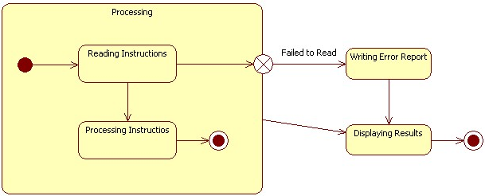
UML图：状态图
状态图元素
退出节点
从状态内部的子状态转移到外部的状态，在边界处要经过退出节点

Slide 15
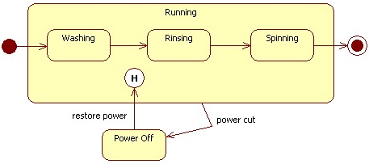
UML图：状态图
状态图元素
历史状态
历史状态是为了记住从组合状态中退出时所处的子状态，当再次进入组合状态，可直接进入这个子状态，而不是再次从组合状态的初态开始

Slide 16
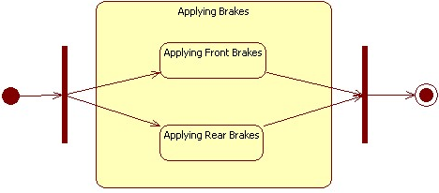
UML图：状态图
状态图元素
并发（Synchronization）
组合状态在某一时刻可以同时达到多个子状态

Slide 17
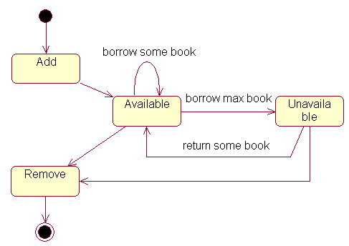
UML图：状态图
图书状态图
借阅者的状态图

Slide 18
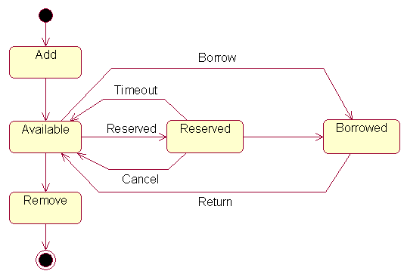
UML图：状态图
图书状态图
图书的状态图
Notes:
Reserved 预定了的

Slide 19
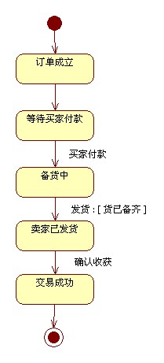
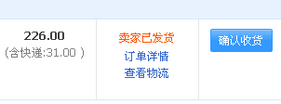
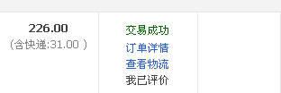
UML图：状态图
订单状态图

Slide 20
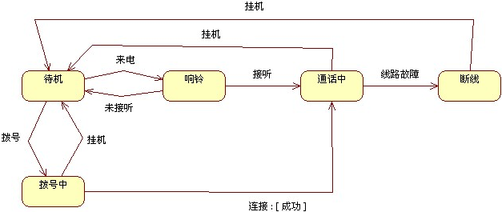

UML图：状态图
电话状态图

Slide 21
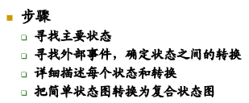
UML图：状态图
订票状态图

Slide 22
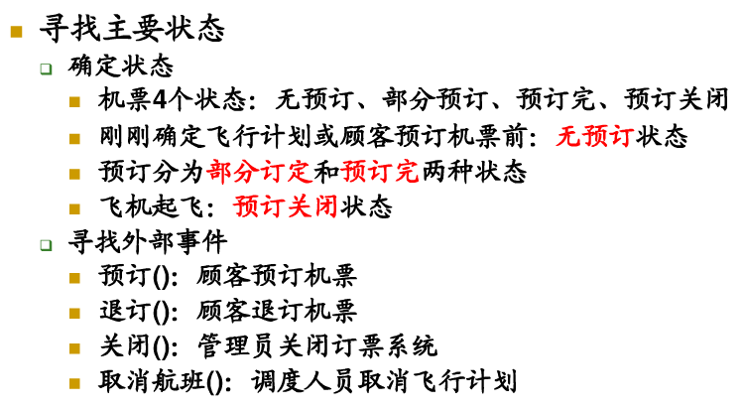
UML图：状态图
订票状态图

Slide 23
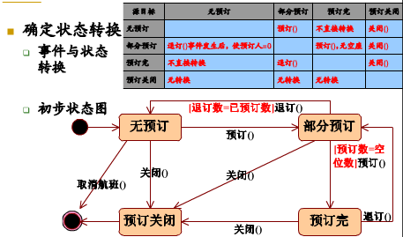
UML图：状态图
订票状态图

Slide 24
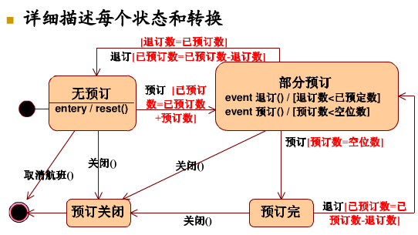
UML图：状态图
订票状态图

Slide 25
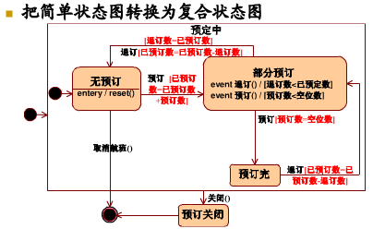
UML图：状态图
订票状态图

